Slide 1



Slide 2
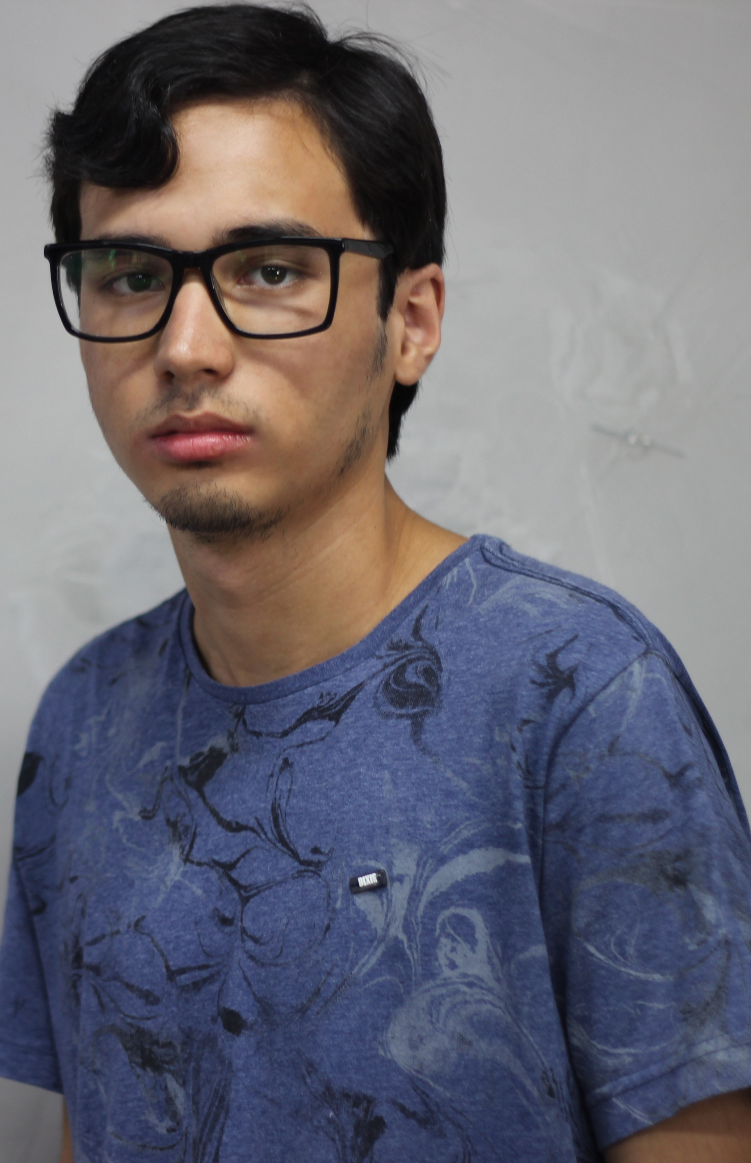
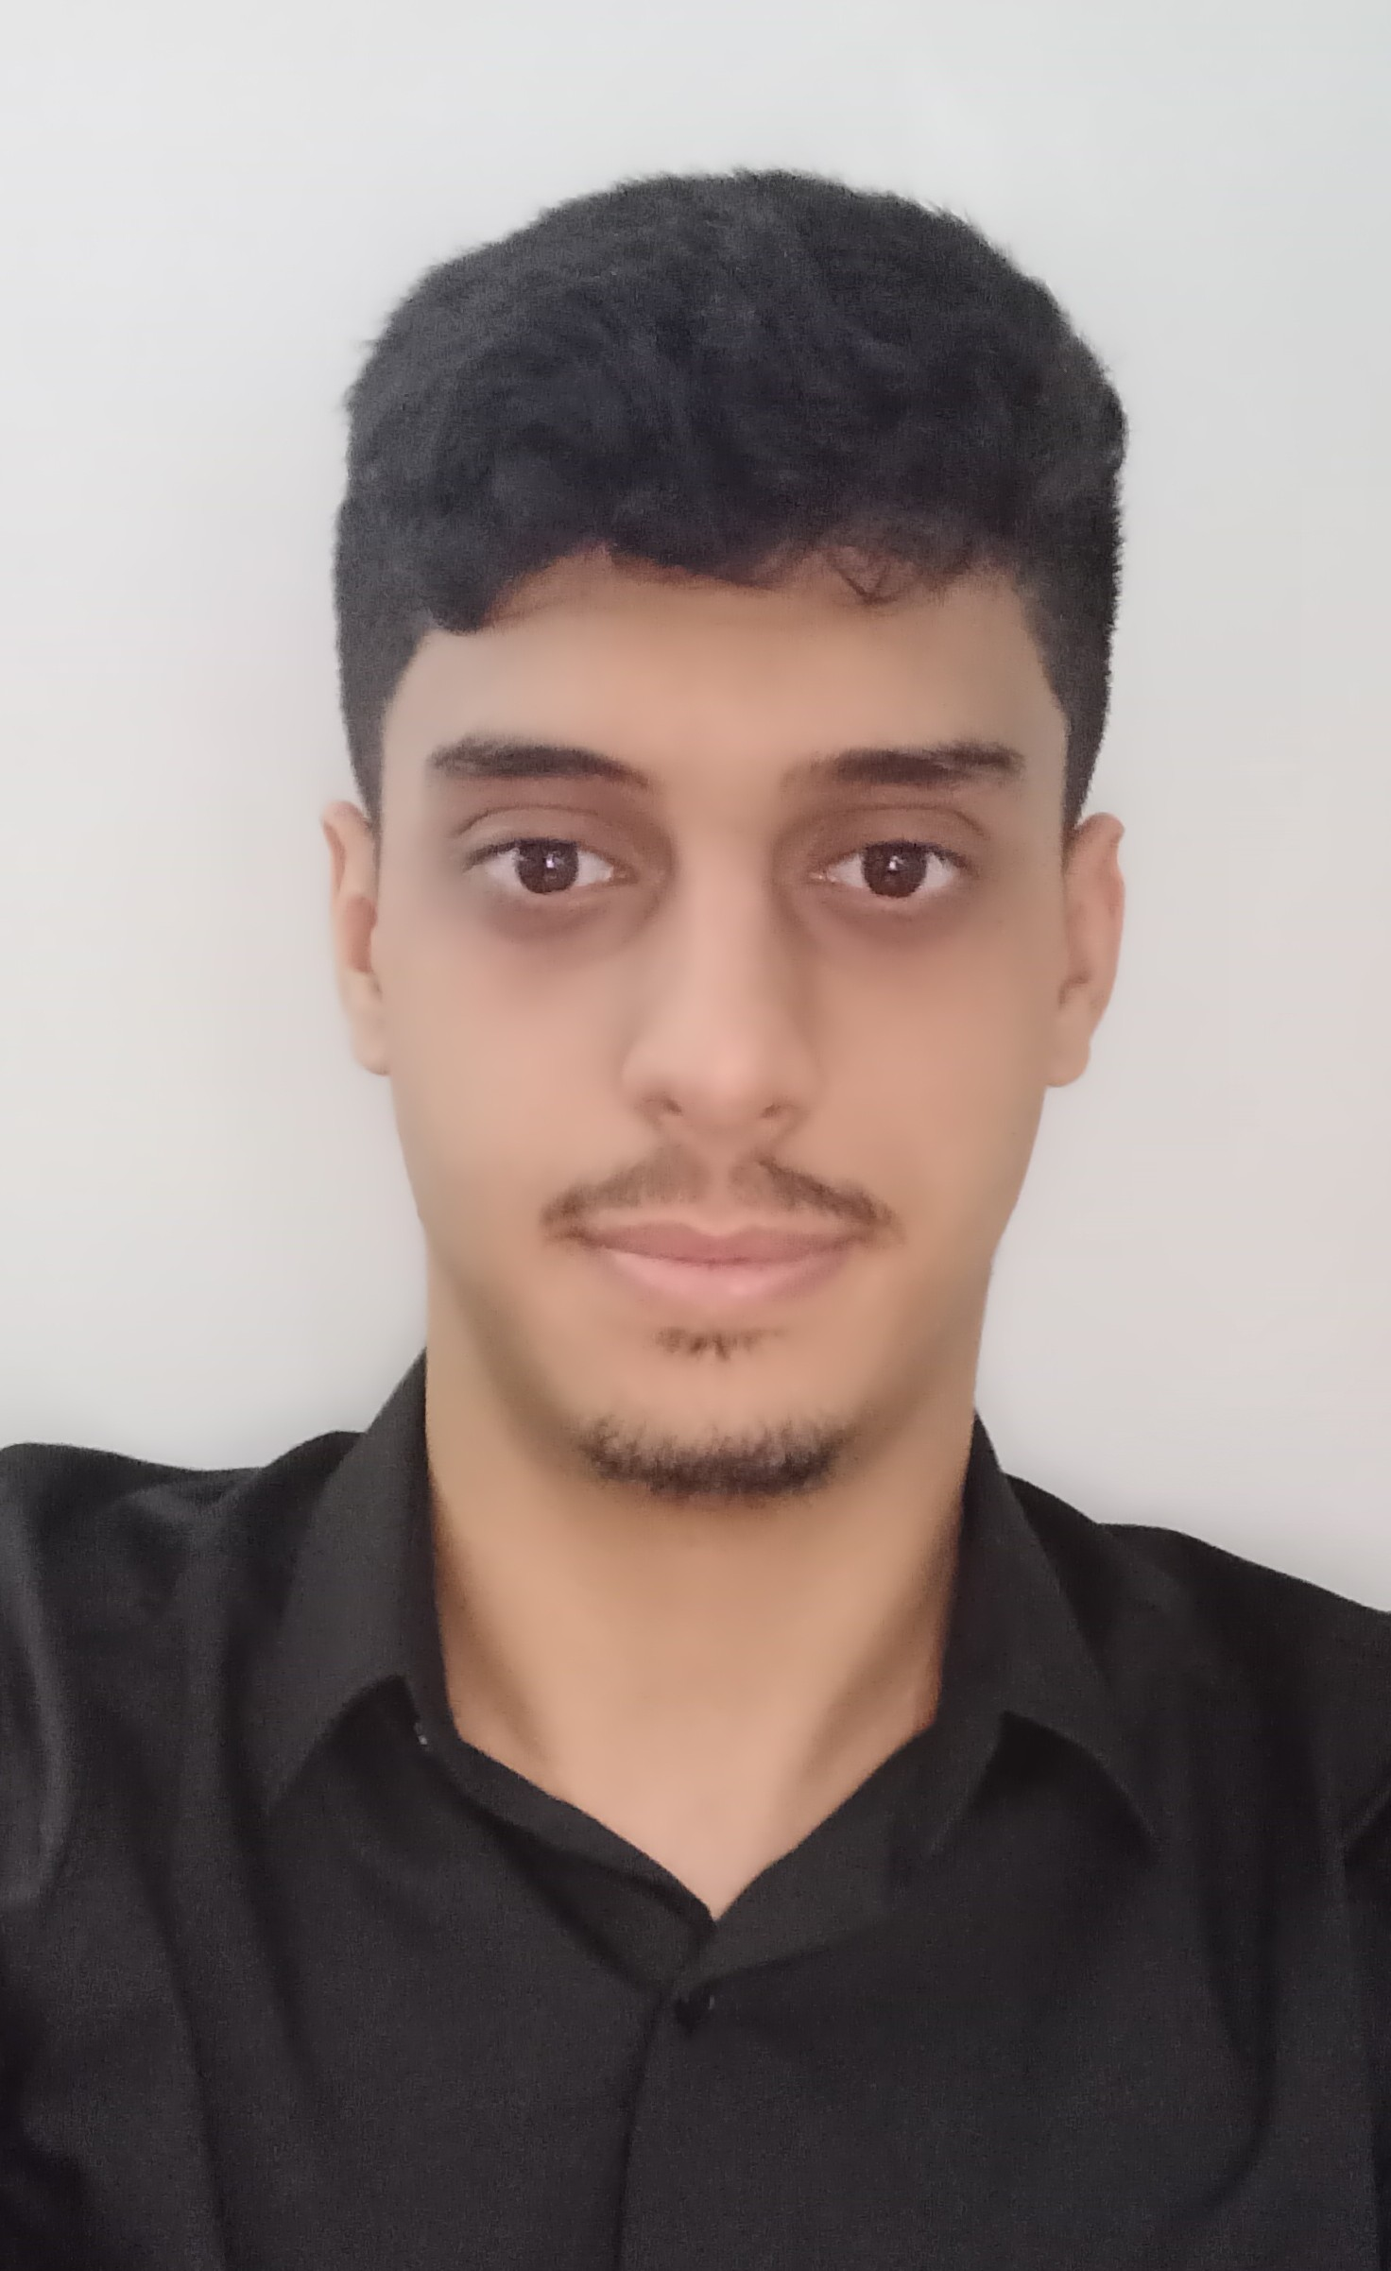
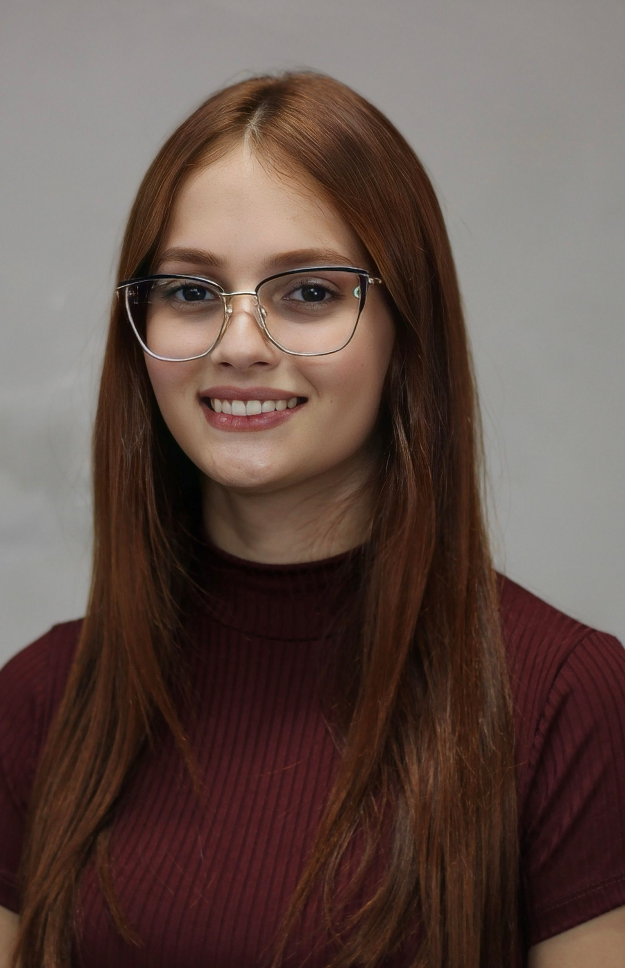
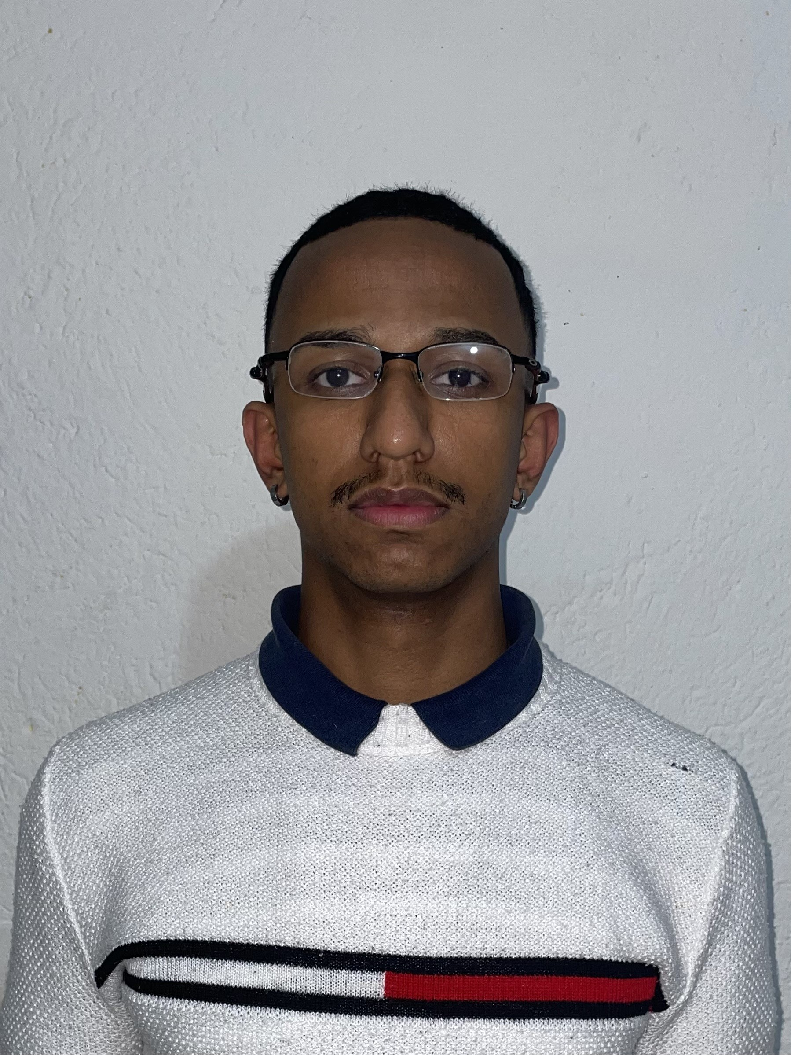
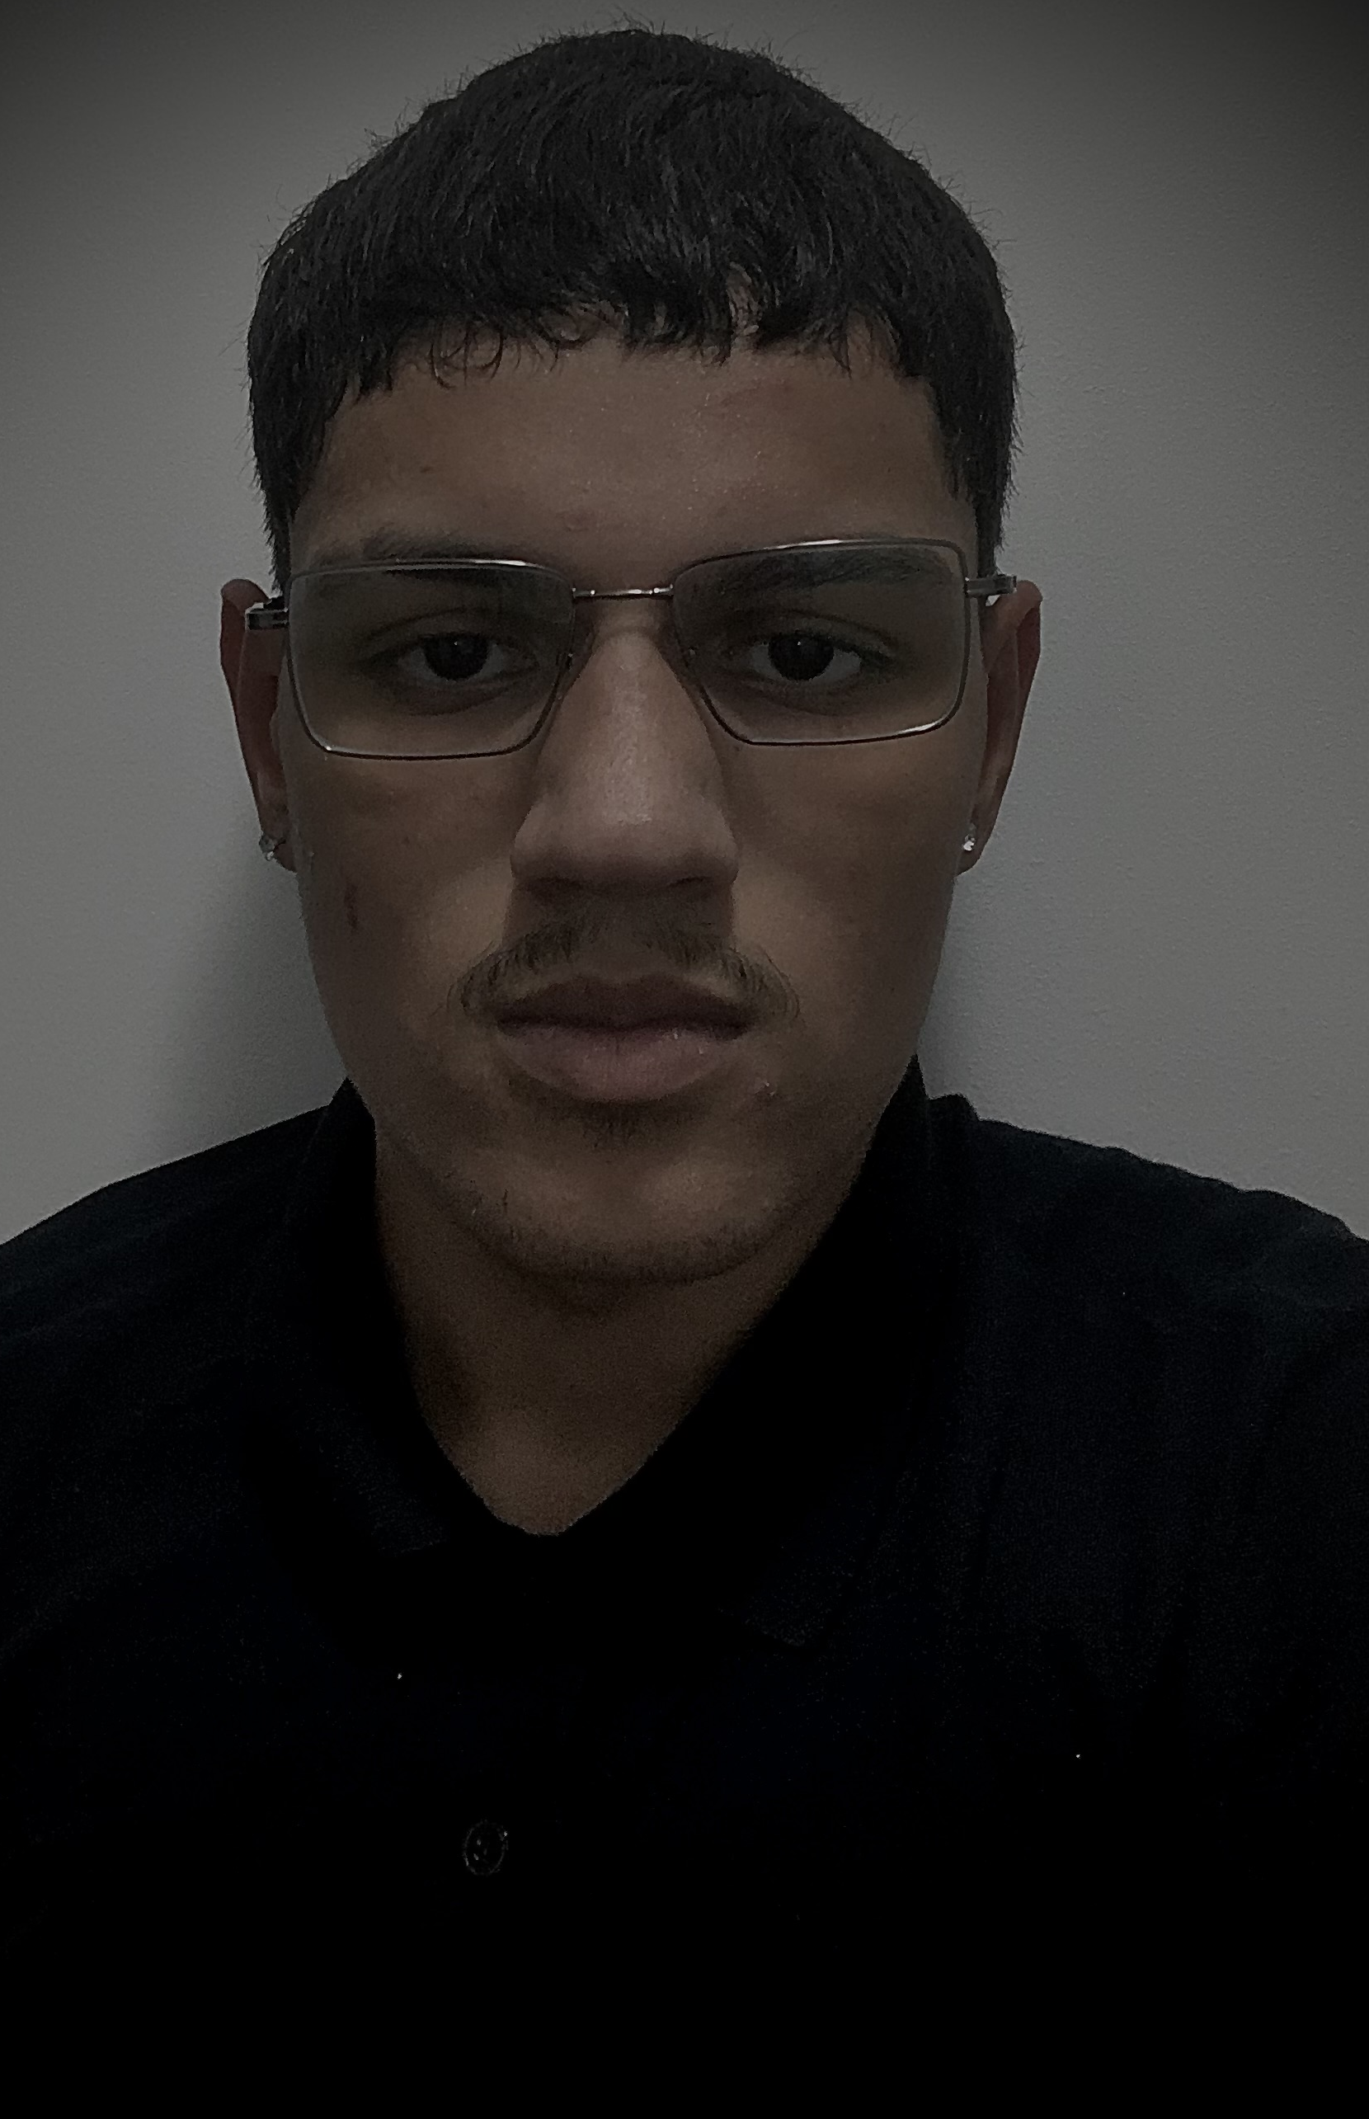

Matheus Shoji
NOSSO TIME
Arthur Wolfresgrun
Giulia Carmona
Marcelo Souza
Guilherme Gonçalves

Slide 3
Matheus Shoji
NOSSO TIME
Arthur Wolfresgrun
Giulia Carmona
Marcelo Souza
Guilherme Gonçalves

Slide 4
Matheus Shoji
NOSSO TIME
Arthur Wolfresgrun
Giulia Carmona
Marcelo Souza
Guilherme Gonçalves

Slide 5
Matheus Shoji
NOSSO TIME
Arthur Wolfresgrun
Giulia Carmona
Marcelo Souza
Guilherme Gonçalves

Slide 6
Matheus Shoji
NOSSO TIME
Arthur Wolfresgrun
Giulia Carmona
Marcelo Souza
Guilherme Gonçalves

Slide 7
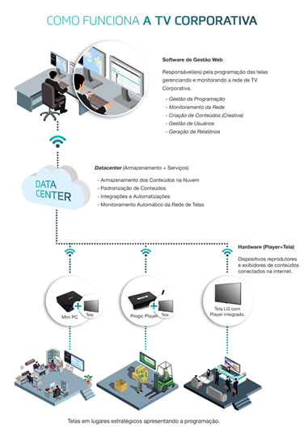
TV CORPORATIVA
Nossa empresa trabalha com sustentação de software de TV Corporativa, ou Mural Digital, é um canal de Comunicação Interna que consiste em telas instaladas dentro da empresa.
Elas ficam expostas continuamente aos colaboradores e são espalhadas em lugares estratégicos.
O objetivo é melhorar a comunicação interna da empresa oferecendo aos colaboradores um conteúdo mais atrativo, segmentado, assertivo e de fácil acesso.
CONTEXTO
PROBLEMA

Slide 8
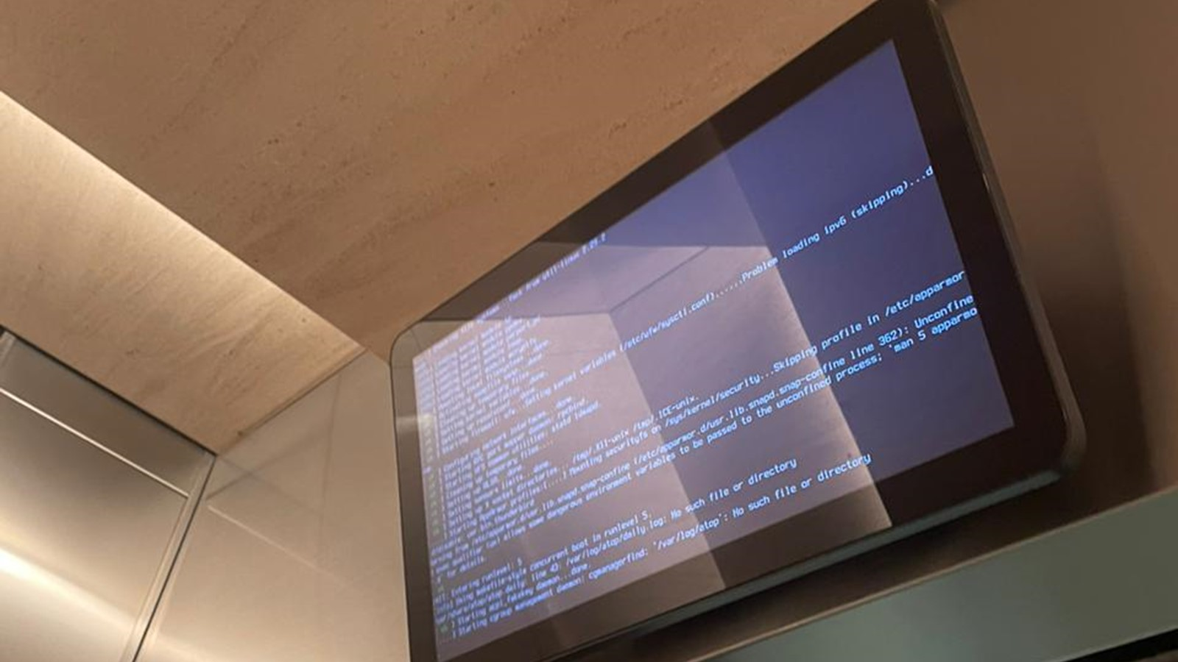
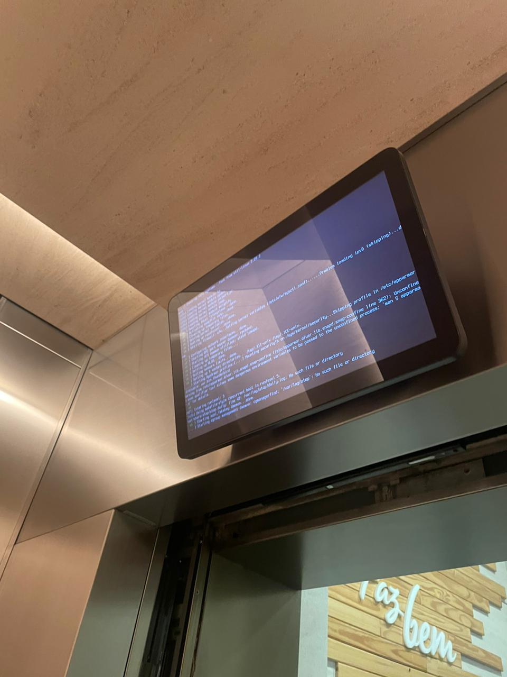
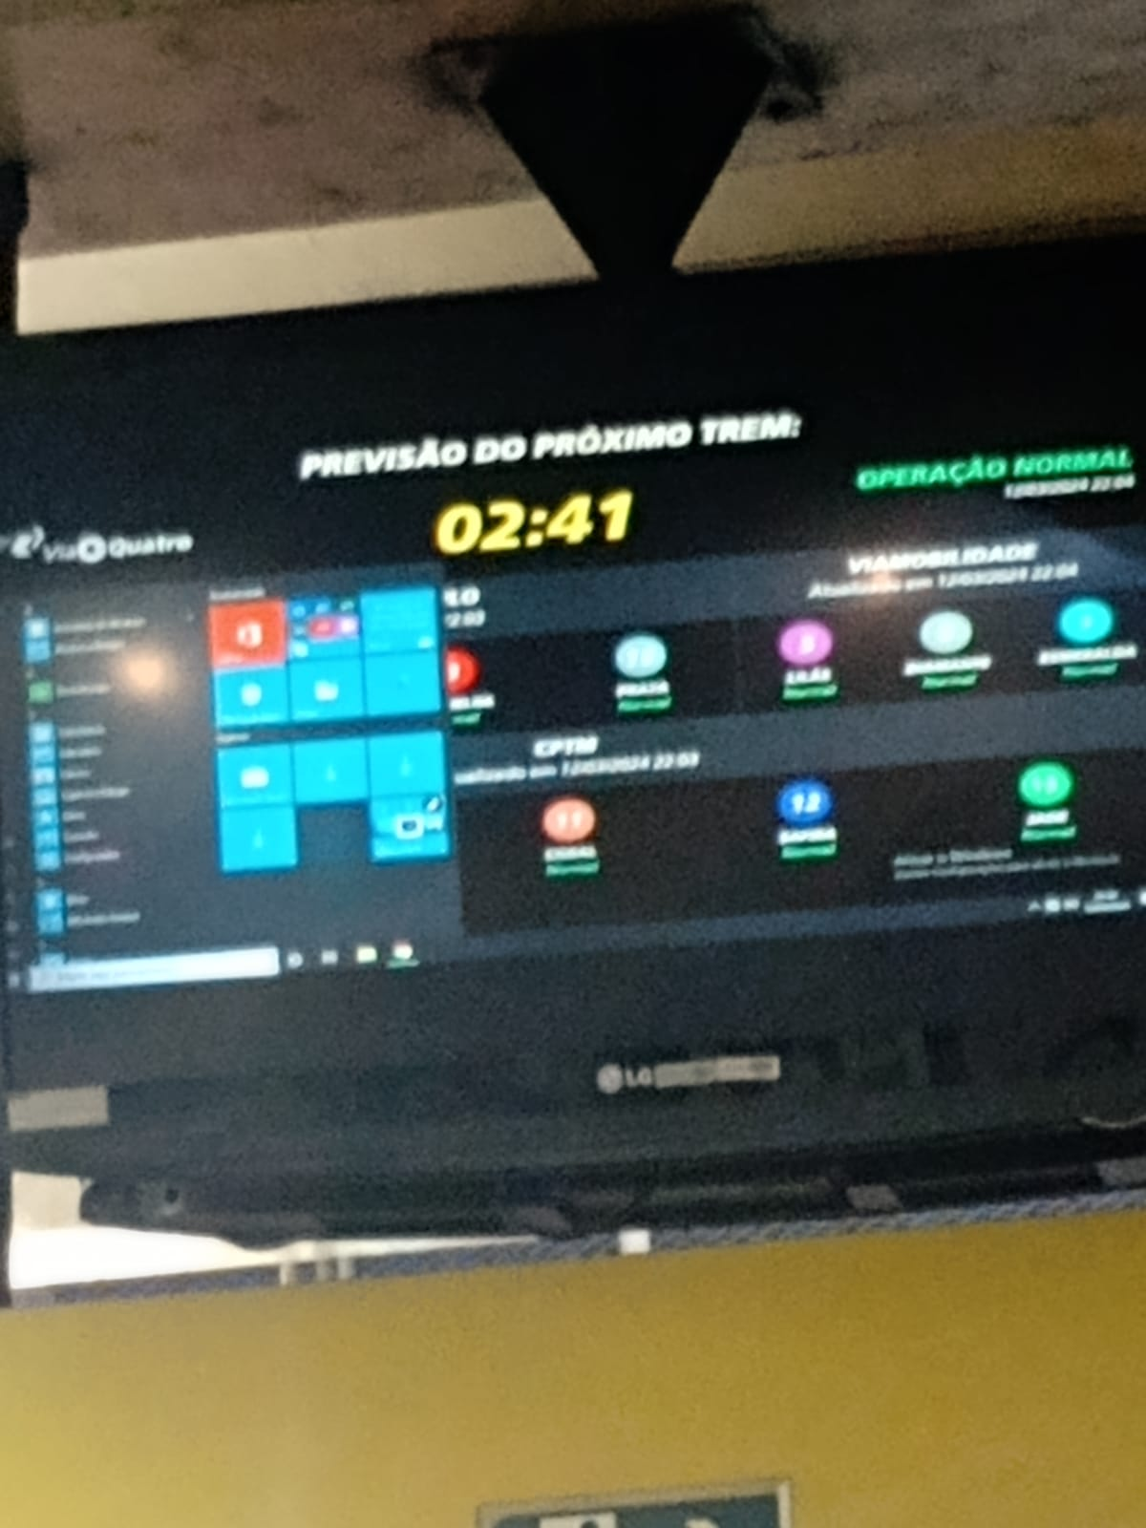
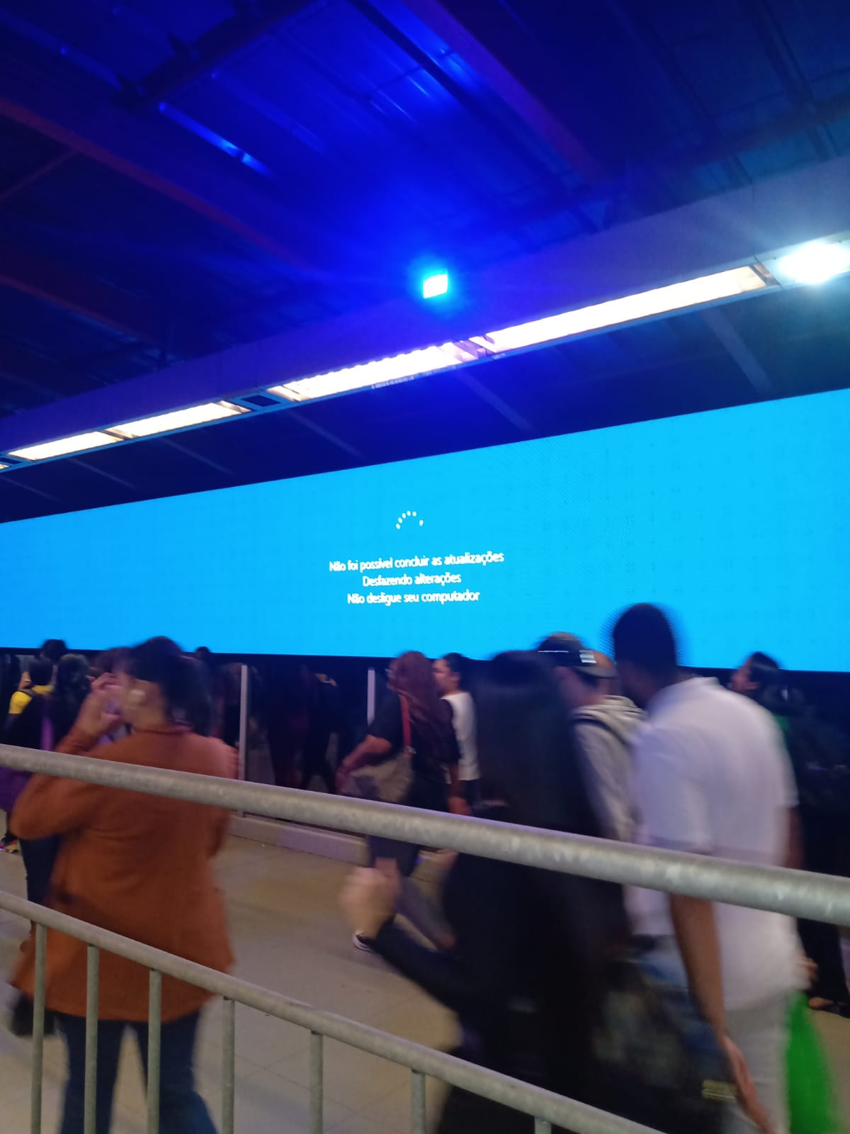
DESCONFIGURAÇÃO
PROBLEMA
INTERRUPÇÃO
O player interrompe a apresentação de conteúdos ao perder a conexão com a internet.

Slide 9
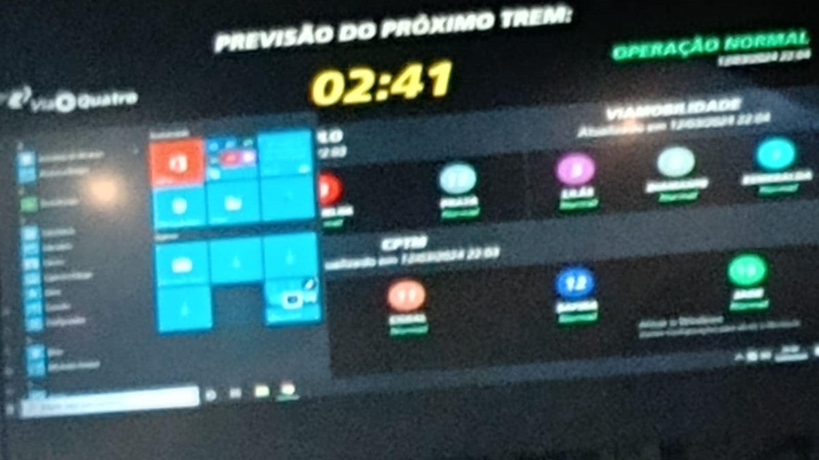
FALHA AO INICIAR
DESCONFIGURAÇÃO
PROBLEMA
Alterações indevidas na configuração da área de reprodução de vídeo, resultando em distorções ou perda de visualização.

Slide 10
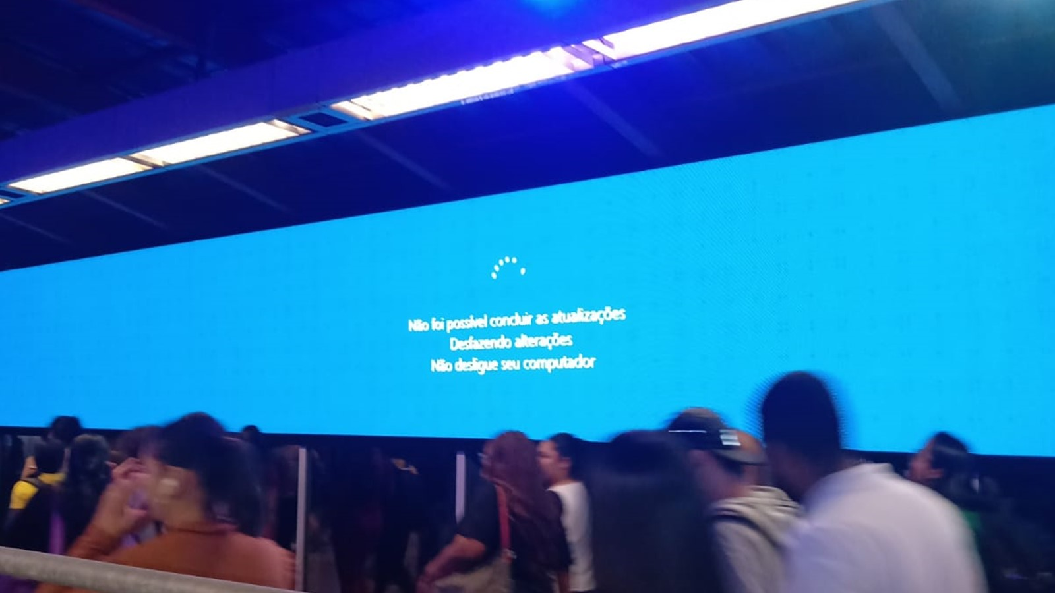
Solução
PROBLEMA
FALHA AO INICIAR
DIAGRAMAS
Inconsistências que impedem a inicialização automática da reprodução de conteúdo ao ligar o dispositivo.

Slide 11
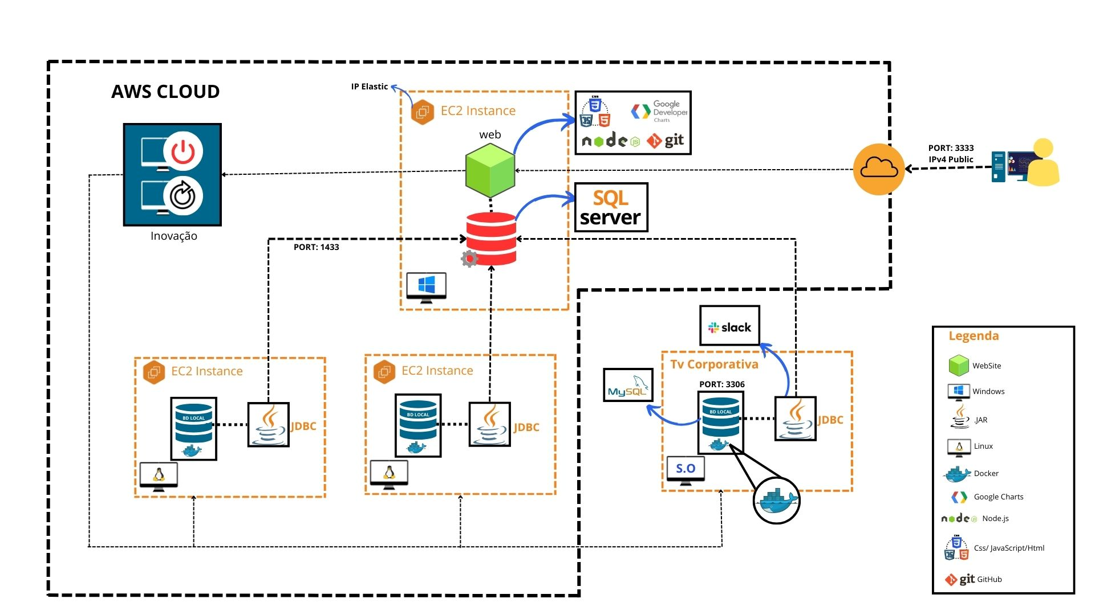

Solução
Personas
DIAGRAMAS
USUÁRIOS
Jorge Silva

Slide 12
Personas
USUÁRIOS
Jorge Silva

Slide 13
Personas
Jorge Silva
“Sou assistente NOC, monitoro o sistema de tv corporativa da empresa, resolvo incidentes, e garanto que a rede funcione“
USUÁRIOS
Palavras / Frases que definem a persona
Muito ocupado
Sua sala fica longe das áreas onde tem tvs corporativas
Assistente NOC

Slide 14
Personas
Jorge Silva
“Sou assistente NOC, monitoro o sistema de tv corporativa da empresa, resolvo incidentes, e garanto que a rede funcione“
USUÁRIOS
Palavras / Frases que definem a persona
Muito ocupado
Sua sala fica longe das áreas onde tem tvs corporativas
Assistente NOC

Slide 15
Personas
Dores/Necessidades:
Jorge Silva
Qualquer problema com alguma tv corporativa, faz com que eu tenha que me deslocar até o local para resolver
“Sou assistente NOC, monitoro o sistema de tv corporativa da empresa, resolvo incidentes, e garanto que a rede funcione“
USUÁRIOS
Palavras / Frases que definem a persona
Muito ocupado
Sua sala fica longe das áreas onde tem tvs corporativas
Assistente NOC

Slide 16
Personas
Dores/Necessidades:
Jorge Silva
Qualquer problema com alguma tv corporativa, faz com que eu tenha que me deslocar até o local para resolver
“Sou assistente NOC, monitoro o sistema de tv corporativa da empresa, resolvo incidentes, e garanto que a rede funcione“
USUÁRIOS
Não consigo saber se aconteceu algum incidente sem que alguém veja e me avise
Palavras / Frases que definem a persona
Muito ocupado
Sua sala fica longe das áreas onde tem tvs corporativas
Assistente NOC

Slide 17
Personas
Dores/Necessidades:
Jorge Silva
Qualquer problema com alguma tv corporativa, faz com que eu tenha que me deslocar até o local para resolver
“Sou assistente NOC, monitoro o sistema de tv corporativa da empresa, resolvo incidentes, e garanto que a rede funcione“
USUÁRIOS
Não consigo saber se aconteceu algum incidente sem que alguém veja e me avise
Palavras / Frases que definem a persona
Identificar a causa do problema sempre é difícil, pois tenho procurar no próprio computador afetado qual seria o problema no local onde ele está alocado
Muito ocupado
Sua sala fica longe das áreas onde tem tvs corporativas
Assistente NOC

Slide 18
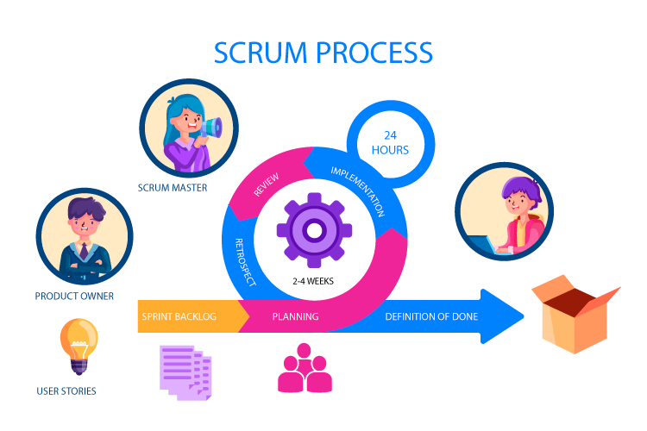
SCRUM
Personas
Dores/Necessidades:
Jorge Silva
Qualquer problema com alguma tv corporativa, faz com que eu tenha que me deslocar até o local para resolver
“Sou assistente NOC, monitoro o sistema de tv corporativa da empresa, resolvo incidentes, e garanto que a rede funcione“
METODOLOGIA
USUÁRIOS
Não consigo saber se aconteceu algum incidente sem que alguém veja e me avise
Palavras / Frases que definem a persona
Identificar a causa do problema sempre é difícil, pois tenho procurar no próprio computador afetado qual seria o problema no local onde ele está alocado
Muito ocupado
Sua sala fica longe das áreas onde tem tvs corporativas
Assistente NOC

Slide 19
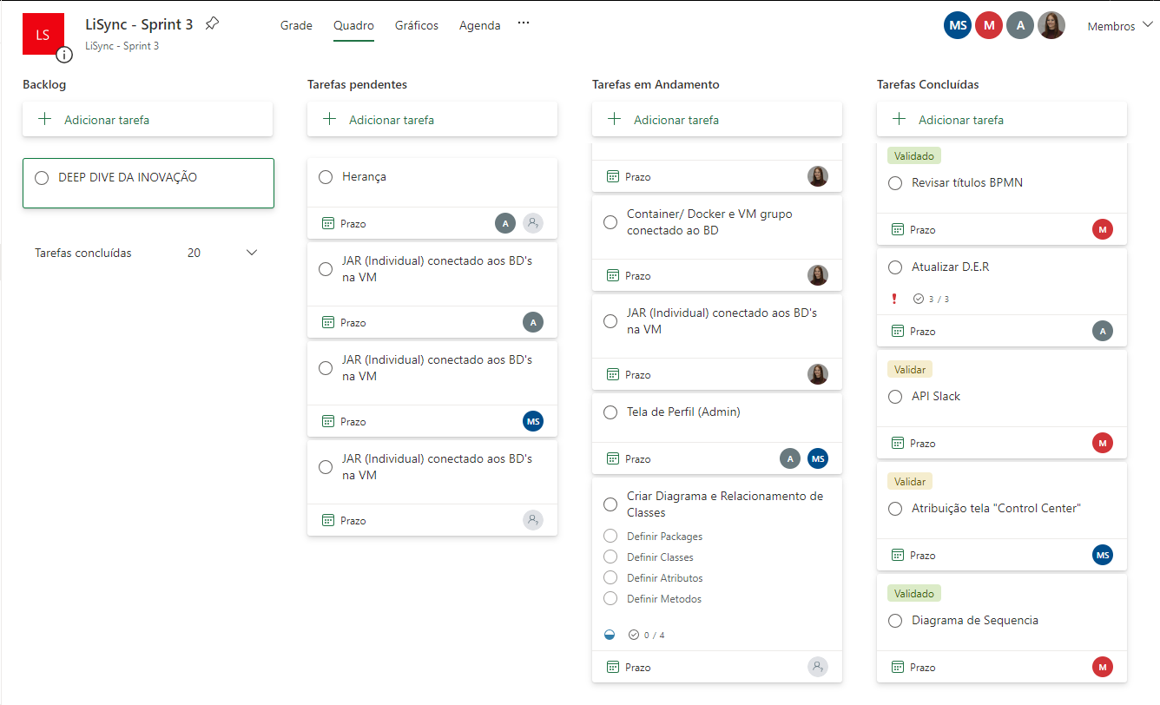

SCRUM
METODOLOGIA

Slide 20
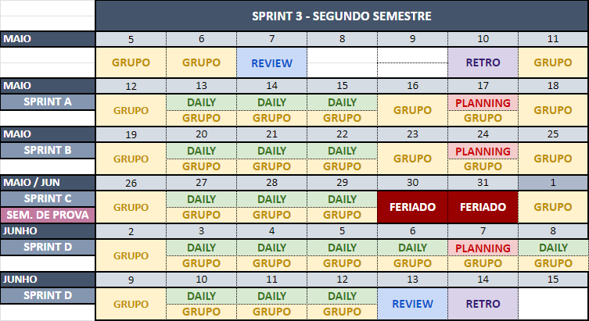

SCRUM
METODOLOGIA

Slide 21
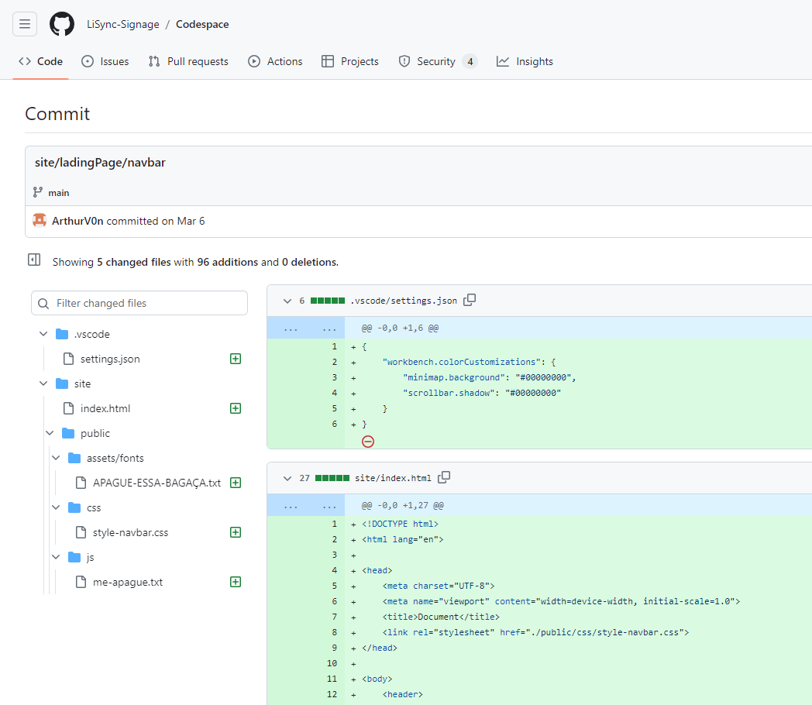

SCRUM
METODOLOGIA

Slide 22
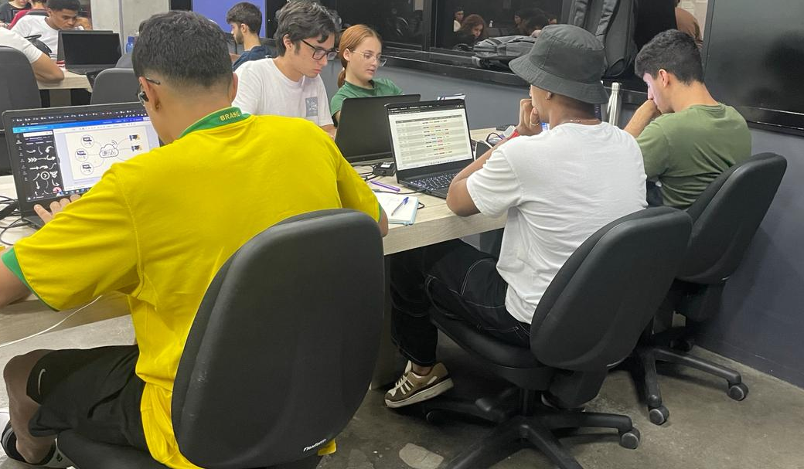

SCRUM
METODOLOGIA

Slide 23
Sequência
SCRUM
METODOLOGIA
DIAGRAMAS

Slide 24
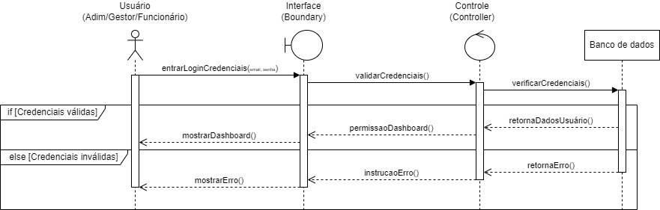
Classe
Sequência
Para que serve:
Fluxo e ordem de mensagens trocadas dentro de um sistema.
DIAGRAMAS

Slide 25
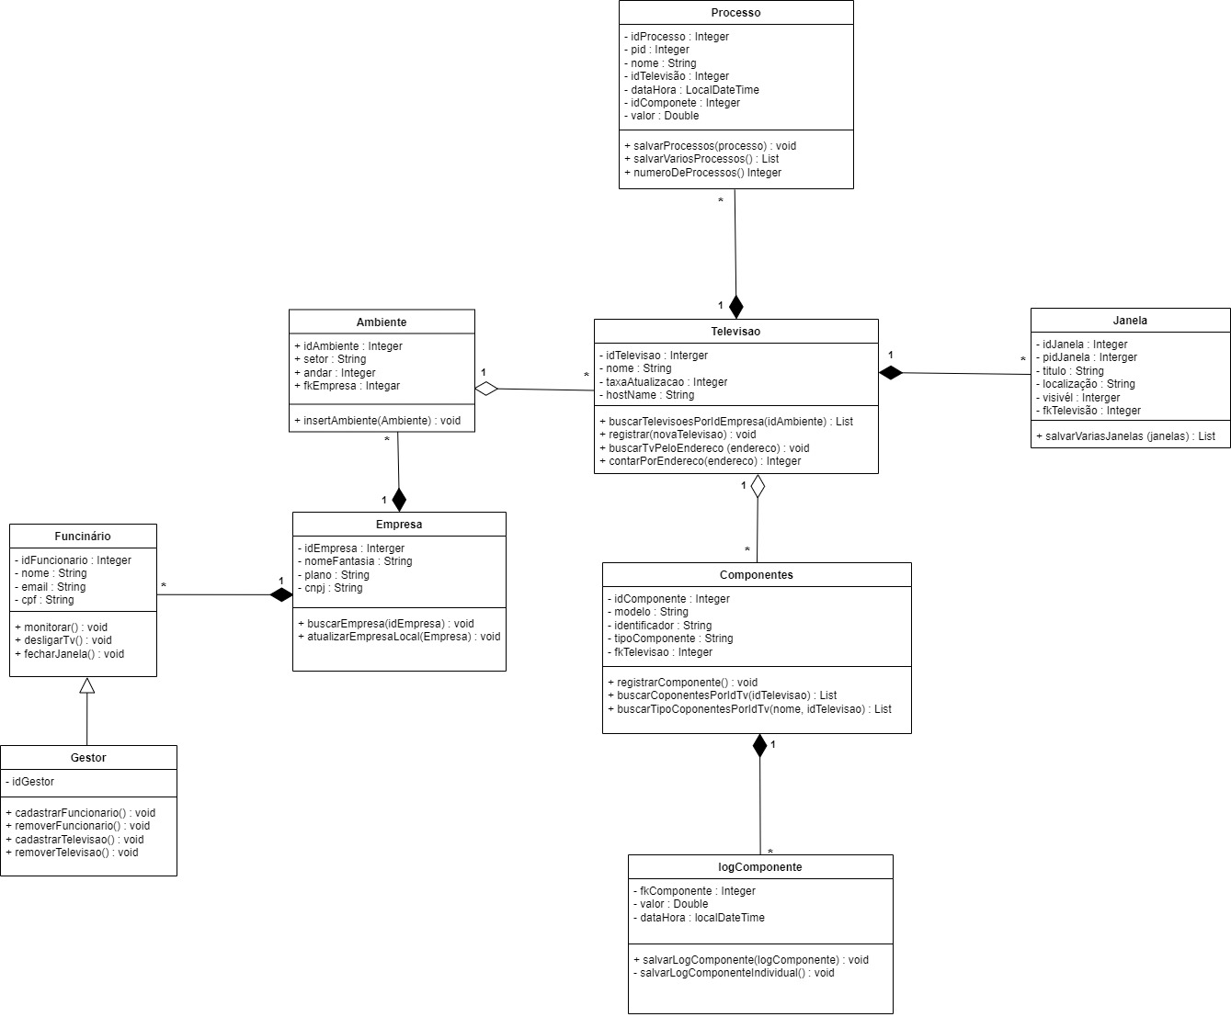
Classe
Para que serve:
Representar a estrutura estática de um sistema, mostrando as classes, seus atributos, métodos e os relacionamentos entre elas.
DIAGRAMAS

Slide 26
Inovação

Slide 27






Inovação
DIAGRAMAS

Slide 28
Inovação
DIAGRAMAS
Desligar
OFF

Slide 29

Inovação
DIAGRAMAS
Reiniciar

Slide 30

Inovação
DIAGRAMAS
Comando

Slide 31
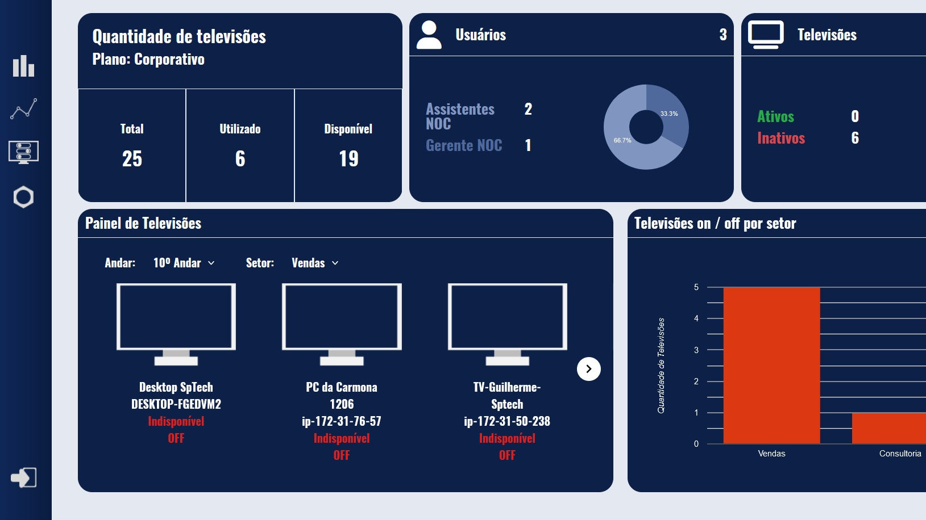
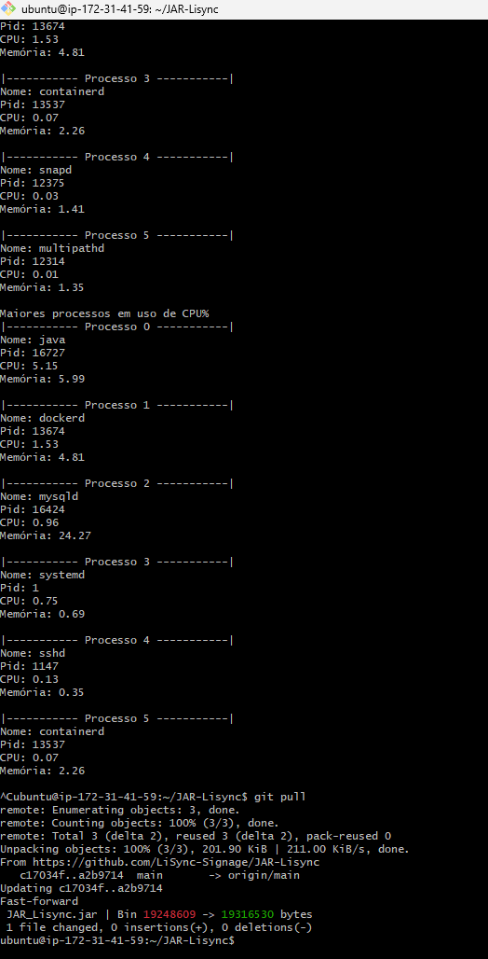



Aprendizado
DEMONSTRAÇÃO
CONCLUSÃO

Slide 32


Aprendizado
Os benefícios do trabalho em equipe
Como é importante o planejamento para uma boa execução do projeto
A satisfação de se desafiar e chegar no resultado idealizado
Perda do frio na barriga na hora de apresentar
CONCLUSÃO

Slide 33
APOIADORES

